Slide 1

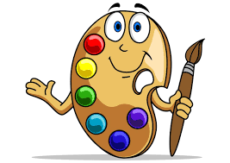
Artes visuales
2° BÁSICO

Slide 2
Actividad 5:
“Paisajes chilenos”

Slide 4
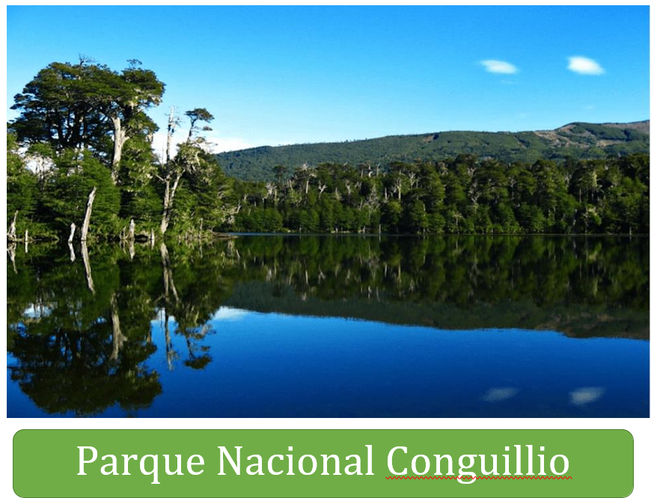

Slide 5
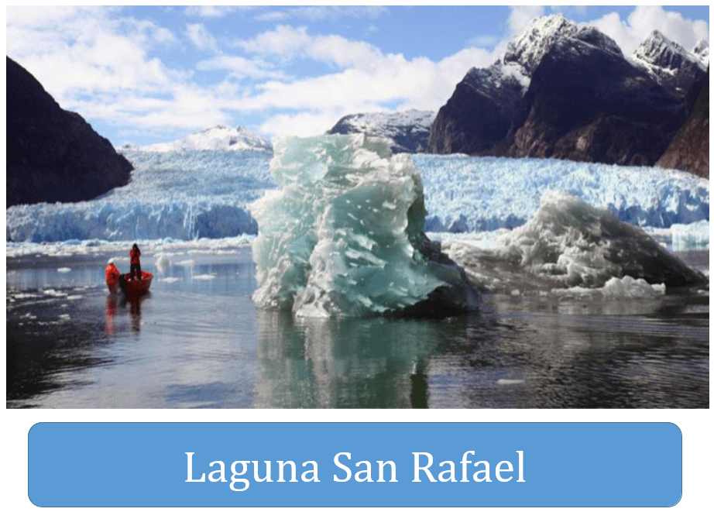

Slide 6
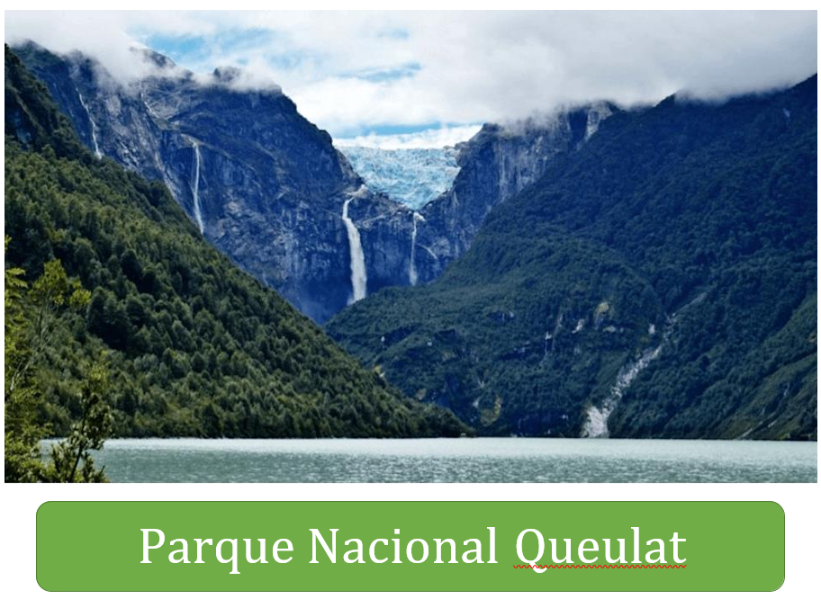

Slide 7
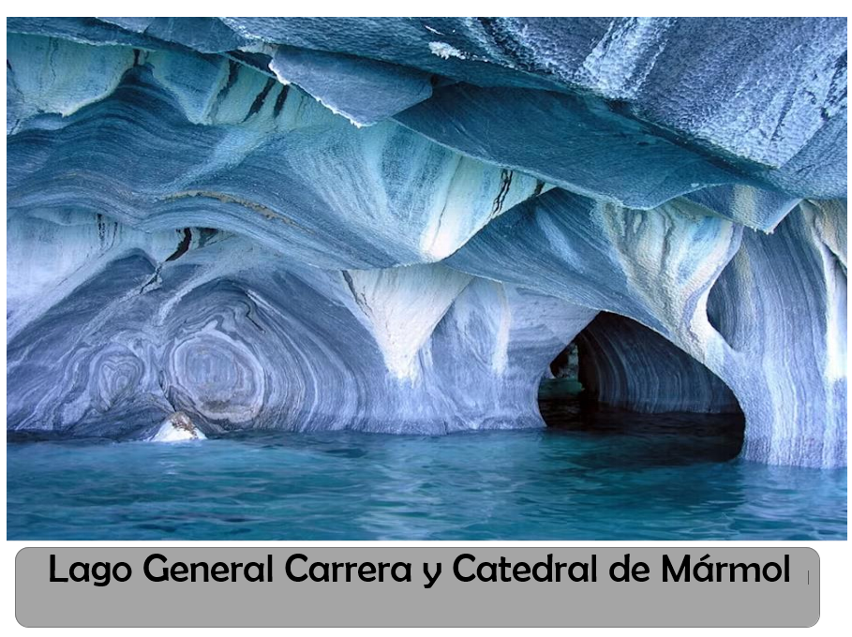

Slide 8
Desafío: Puedes colorear el paisaje que más te gustó.
1.- Escoge uno de los paisajes.
2.- Coloréalo en tu cuaderno.
3.- ¿Por qué te gustó más ese paisaje?
MANOS A LA OBRA.

Slide 9
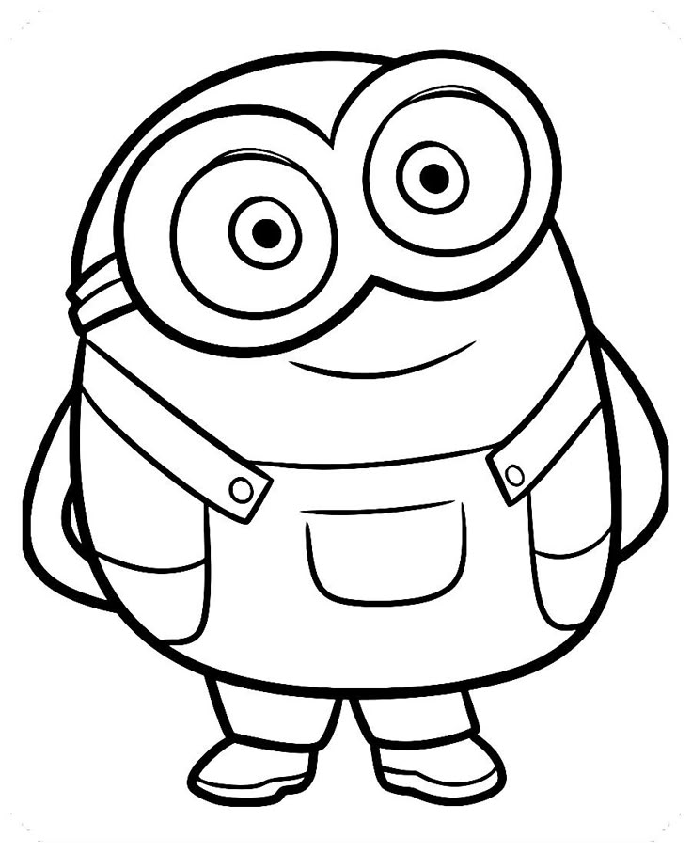
Lo lograste

